Slide 1
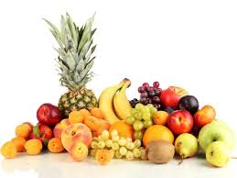
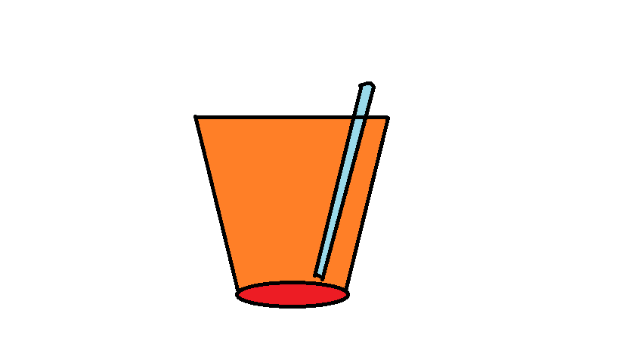
TOETIE FROETIE
Abdelssamed ayadi
Technologie en Toepassing

Slide 2
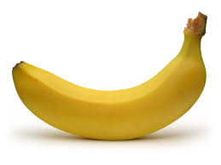
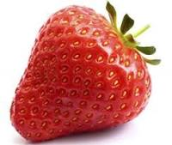
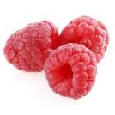
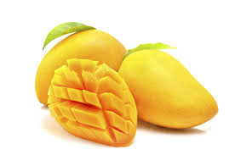
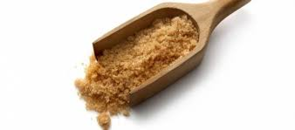
FROETIE TOETIE RECEPT
Banaan
Aardbei
Frambozen
Mango
Basterdsuiker

Slide 3
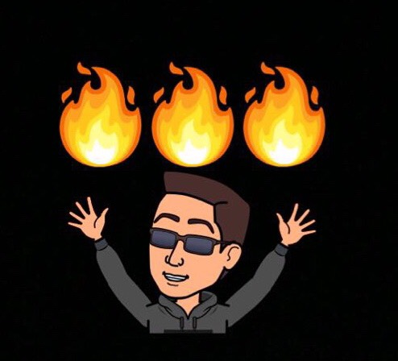
HOE IS HET?
Smaakvol
Heerlijk
Dunne laag
Gezond

